Slide 1
基于图神经网络的多行为去噪推荐方法研究
研究生：樊红雨
导 师：马江虹
计算机科学与技术学院
2026 年 1 月 7 日

Slide 2
目录
1. 课题背景及研究的目的和意义
2. 研究现状概述及分析
3. 噪声感知与偏好提取的多行为推荐方法
4. 噪声感知与偏好提取的多行为多模态推荐方法
5. 结论及参考文献

Slide 3
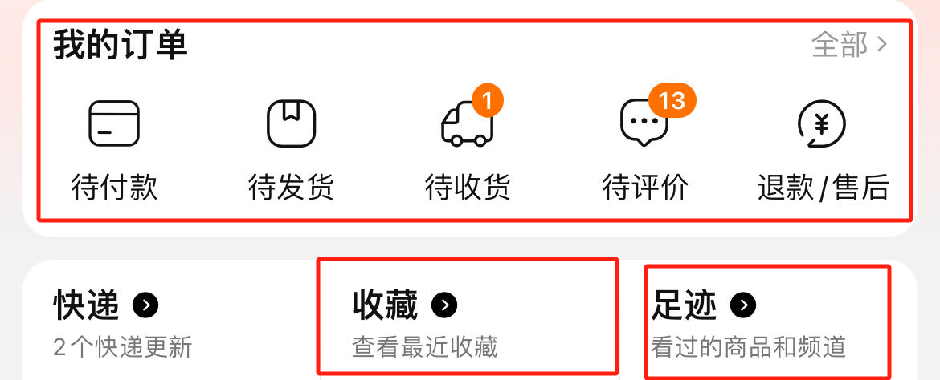
1. 课题背景及研究的目的和意义
电商平台是当前互联网平台最重要的商业形态之一
其核心收入高度依赖于推荐系统对用户兴趣的精准建模
如图所示，用户在电商平台中会产生多种不同行为。
这些行为蕴含着用户在不同决策阶段地偏好强度与意图信号，是构建精细化用户画像的重要依据。
图1-1 电商平台中用户的多种行为
Notes:
大家都知道，电商平台已经成为当前互联网经济中最核心的商业形态之一。而支撑其高效运转的关键技术之一，就是推荐系统。平台通过推荐系统精准捕捉用户的兴趣偏好，从而实现商品的个性化推送，提升转化率和用户体验。
那么，推荐系统靠什么来理解用户呢？答案是——用户行为数据。
如图1-1所示，在典型的电商平台上，用户会产生多种类型的行为，比如“待付款”、“待发货”、“待收货”、“待评价”，还有“收藏”和“浏览足迹”等。这些行为看似普通，但其实蕴含着丰富的信息：
“收藏”通常代表用户有较强的购买意愿；
“浏览足迹”反映的是初步的兴趣探索；
而“待评价”则说明用户已完成消费，可能还隐含对商品的满意度。
也就是说，不同行为对应用户在不同决策阶段的心理状态和偏好强度。如果推荐系统只关注单一行为（比如点击或购买），就很容易忽略这些潜在但重要的信号。
因此，本研究的核心目标就是：如何有效融合用户的多类型行为，构建更全面、更细粒度的用户兴趣模型，从而提升推荐系统的准确性和鲁棒性。

Slide 4
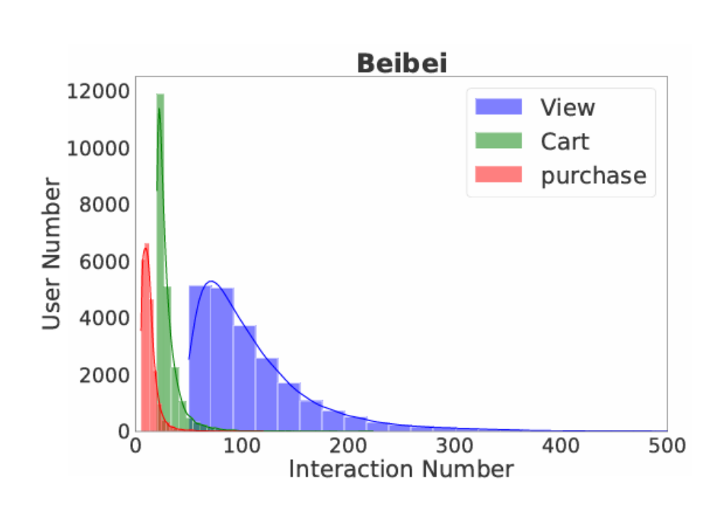
1. 课题背景及研究的目的和意义
电商平台中的多行为数据：
用户行为（点击、收藏、加购、购买等）隐含丰富的兴趣信号。
多行为协同建模能更全面、前瞻地理解用户意图，提升转化。
现有方法的瓶颈：行为数据分布高度不均衡且含噪
点击、浏览等低价值行为占比极高，而购买等高价值行为极为稀疏。
现有方法往往关注行为的共性建模，未能考虑不同行为噪声水平的差异，导致高价值行为信号被稀释。
因此，兴趣表征易受噪声行为主导，高价值信号被淹没，进而引入行为间依赖关系的偏差。
图1-2 不同用户行为的交互次数分布
Notes:
各位老师好，接下来我将介绍电商平台中多行为数据的特点以及现有方法面临的瓶颈。
在电商场景中，用户会产生多种行为，比如点击、浏览、收藏、加购和购买等。这些行为虽0然形式不同，但都隐含着丰富的兴趣信号。例如：
点击可能表示初步兴趣；
收藏或加购说明用户有较强购买意向；
而最终的购买行为，则是最高价值的兴趣表达。
因此，如果能够对这些多类型行为进行协同建模，就能更全面、前瞻性地理解用户的意图，从而提升转化率和推荐效果。
然而，现实情况并不理想。正如图1-2所示，不同用户行为的交互次数分布存在显著差异：
蓝色代表“浏览”（View），数量最多，峰值极高；
绿色代表“加购”（Cart），次之；
红色代表“购买”（Purchase），虽然占比极低，但却是最具价值的行为。
我们可以看到，低价值行为如浏览和点击占绝大多数，而高价值行为如购买则极为稀疏。这种严重的长尾分布，带来了两个核心挑战：
第一，现有方法大多采用统一建模策略，把所有行为当作同等重要来处理，忽略了不同类型行为之间的噪声水平差异。 比如，一次点击可能是误触或随意浏览，属于“噪声”；而一次购买则是明确决策，属于“强信号”。 但如果模型不区分这些差异，就会导致高价值行为的信号被大量低价值行为稀释。
第二，由于模型容易被频繁出现的噪声行为主导，最终的兴趣表征会偏向于“点击偏好”，而非真实购买意图。这不仅降低了推荐的准确性，还可能引入行为间依赖关系的偏差——即模型错误地认为“点击→购买”是必然路径，而忽视了其他路径的可能性。
综上所述，当前主流方法在处理多行为数据时，尚未有效解决行为异质性和信号稀释的问题。这也正是本研究要突破的关键瓶颈。

Slide 5
2. 研究现状概述及分析
多行为推荐的研究重点：行为信号的融合与噪声抑制
行为信号融合的研究：
2020 年，Jin 等人^{[1]}构建融合多行为的统一交互图，并设计行为感知的图神经网络，以差异化地学习不同行为间的依赖关系；
2021 年，Xia 等人^{[2]} 进一步指出，不同用户对于多种行为的偏好不同，采用了元学习方式将不同行为视为独立任务，实现跨行为知识迁移；
2022 年，Gu 等人^{[3]} 利用对比学习策略，设计多种图神经网络结构并进行对比训练，以融合不同行为的信息。
2023年，Cheng等人^{[4]}考虑了多行为实际顺序性，提出了级联结构以显式建模行为间的层次关系。
2024年，Zhang等人^{[5]}量化了不同行为之间的强度，并基于该规则对行为信号进行加权融合。
Notes:
接下来，我将介绍当前多行为推荐领域的研究重点——行为信号的融合与噪声抑制。
这一方向的核心目标是：如何有效整合用户在不同阶段产生的多种行为，同时抑制低价值行为带来的噪声干扰，从而更准确地建模用户真实兴趣。
近年来，该领域取得了显著进展，主要体现在以下几个方面：
首先，在2020年，Jin等人提出构建一个融合多行为的统一交互图，并设计了行为感知的图神经网络，能够差异化地学习不同行为之间的依赖关系。这是早期尝试从结构层面统一建模多行为的重要工作。
随后，2021年，Xia等人进一步指出：不同用户对各种行为的偏好存在差异。例如，有的用户习惯收藏后购买，而有的则直接下单。为此，他们采用元学习的方式，将每种行为视为独立任务，实现了跨行为的知识迁移，提升了模型的泛化能力。
到了2022年，Gu等人引入了对比学习策略，通过设计多种图神经网络结构并进行对比训练，来增强模型对不同行为信息的融合能力。这种方法有助于挖掘行为间的隐式关联。
2023年，Cheng等人关注到行为的实际发生顺序，提出了级联结构，以显式建模行为之间的层次关系。比如，“浏览→加购→购买”是一个典型的决策路径，这种结构能更好地捕捉用户意图的演化过程。
最近，在2024年，Zhang等人进一步提出了一种新的思路：量化不同行为之间的强度差异，并通过该规则对行为信号进行加权融合。这正是我们之前提到的“高价值行为不应被稀释”的关键突破之一。
可以看到，从最初的统一图结构，到如今的行为强度量化和加权融合，研究逐渐从“共性建模”走向“异质性建模”，越来越注重行为信号的价值差异。
这也为我们本研究提供了重要启发：是否可以结合行为强度评估与动态权重机制，实现更精细的兴趣表征？

Slide 6
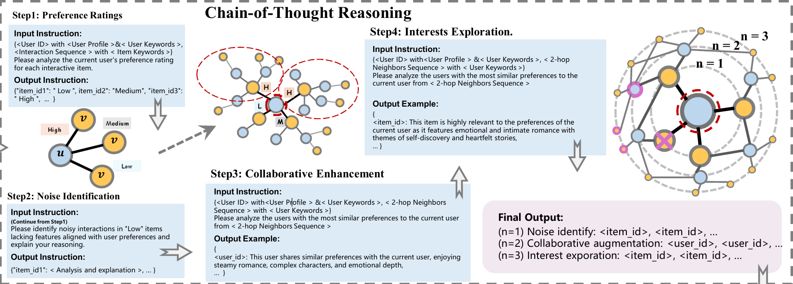
2. 研究现状概述及分析
多行为推荐的研究重点：行为信号的融合与噪声抑制
噪声抑制的研究：
2024 年，Zhang等人^{[6]} 通过单行为图神经网络预训练来评估交互质量并过滤低分噪声交互；
同年，Zhang 等人^{[7]} 通过基于相似度的硬去噪与强行为引导若行为的软去噪双层机制，识别并去除噪声。
2025年，Wang等人^{[8]}结合大语言模型的语义推理与知识生成能力，实现用户交互行为的去噪，并将去噪后的行为与用户真实偏好对齐。
图2-1 LLaRD ^{[8]}利用大模型去噪流程
Notes:
正如前文所述，用户行为数据中存在大量低价值甚至无意义的交互，如误触、随意浏览等。这些“噪声行为”会严重干扰兴趣建模的准确性。因此，如何有效识别并过滤噪声，成为提升推荐系统性能的关键环节。
近年来，噪声抑制的研究也取得了显著进展。我们来看几个代表性工作：
首先，在2024年，Zhang等人提出了一种基于单行为图神经网络预训练的方法。他们利用单一类型的行为（如点击）构建图结构进行预训练，从而学习到高质量的交互特征，并以此作为基准来评估其他行为的交互质量，进而过滤掉低分的噪声交互。
同年，Zhang团队还提出了一个更精细的双层去噪机制：
第一层是基于相似度的硬去噪，直接移除明显不相关的交互；
第二层是强行为引导的软去噪，通过高价值行为（如购买）来反向推断哪些低价值行为可能是真实的兴趣表达。 这种方法实现了“粗筛+精调”的双重过滤，显著提升了数据纯净度。
而到了2025年，Wang等人进一步突破传统范式，结合大语言模型（LLM）的语义推理与知识生成能力，提出了一种全新的去噪框架——LLaRD。其核心思想是：让大模型像人类一样思考，理解用户行为背后的意图。
如图2-1所示，该流程分为四个步骤：
偏好评分：给每个交互打上“高/中/低”偏好标签；
噪声识别：分析“低分”交互是否缺乏与用户画像一致的特征；
协同增强：通过邻居用户的相似偏好进行验证；
兴趣探索：挖掘潜在的兴趣主题，比如“自我发现”、“浪漫故事”等。
最终输出不仅包括去噪后的行为序列，还包括协作增强和兴趣拓展的结果。这种Chain-of-Thought（思维链）推理机制，使得去噪过程更具解释性，也能更好地对齐用户的真实偏好。
值得一提的是，这种方法不再依赖纯统计或规则，而是引入了语义理解和上下文推理能力，代表了未来推荐系统向“可解释、可理解、可控制”发展的新趋势。

Slide 7
2. 主要研究内容
课题主要围绕解决以下问题而展开：
辅助行为噪声问题：
辅助行为内普遍存在误触等低质量交互，若直接用于建模，易导致高价值行为信号被稀释，影响推荐准确性。
多行为交互信号融合问题：
尽管辅助行为存在噪声，但仍蕴含可反映用户偏好的有效信号。如何挖掘并融合多种行为间的互补信息，是提升推荐性能的关键。
多模态多行为推荐问题：
传统多行为推荐主要依赖协同信息，忽略了多模态特征。这些特征能够揭示不同行为之间的潜在语义关联。
Notes:
第一，辅助行为噪声问题。 用户在电商平台中会产生大量点击、浏览等低质量交互，比如误触或随意滑动。如果直接把这些行为用于建模，就会稀释购买、收藏等高价值信号，影响推荐准确性。
第二，多行为交互信号融合问题。 虽然辅助行为有噪声，但其中仍包含反映用户偏好的有效信息。如何从中挖掘并融合不同行为之间的互补关系，是提升推荐性能的关键。
第三，多模态多行为推荐问题。 传统方法主要依赖用户-物品协同信息，忽略了商品的图片、文本、标签等多模态特征。而这些特征能揭示不同行为之间的潜在语义关联，比如“看图→加购→购买”背后的视觉偏好。
因此，本研究的目标是：构建一个既能抑制噪声、又能融合多行为与多模态信息的推荐框架。

Slide 8
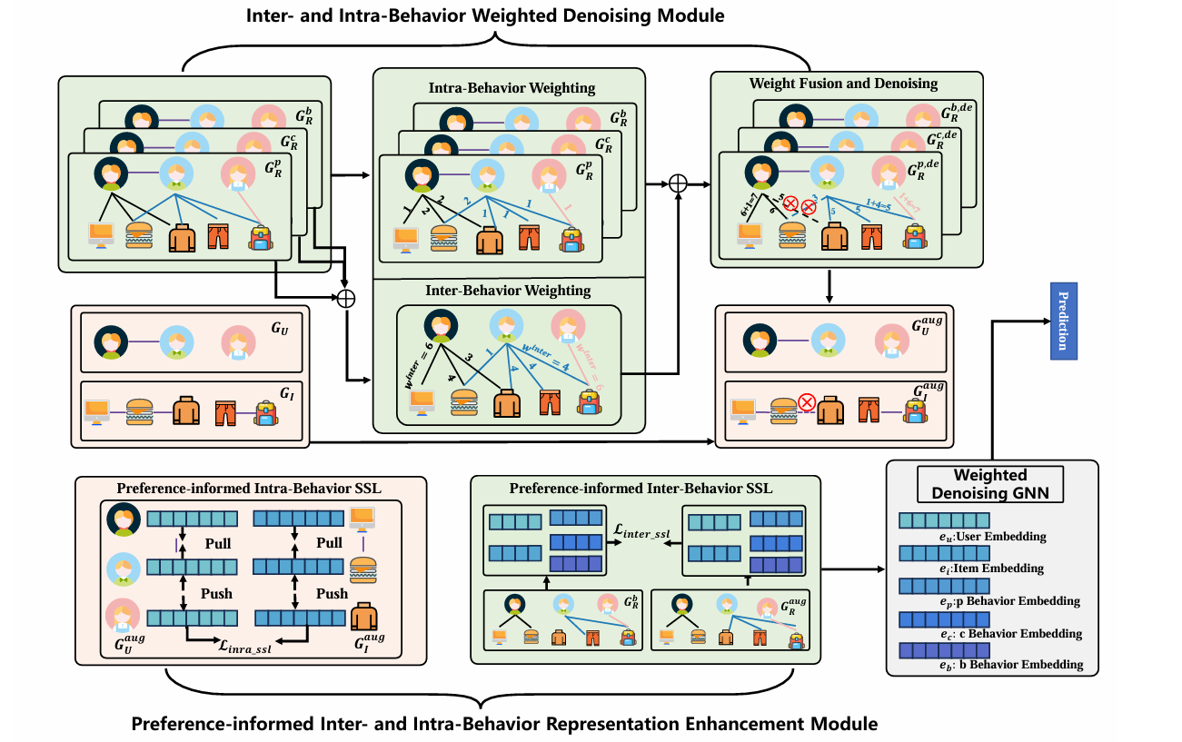
3. 噪声感知与偏好提取的多行为推荐方法
整体框架示意图：
图3-1 整体框架示意图
Notes:
首先是上半部分：加权去噪模块。 它包含两个子模块：
Intra-Behavior Weighting：针对每种行为内部进行权重分配。比如，同一个用户对不同商品的点击行为，有的可能是真兴趣，有的是误触，我们会根据上下文动态调整其权重。
Inter-Behavior Weighting：在不同行为之间进行加权。例如，购买行为比浏览更重要，我们会给高价值行为更高的权重。 最终通过“权重融合与去噪”，得到更干净的行为序列。
其次是下半部分：偏好感知的表示增强模块。 我们引入了自监督学习机制来提升表示质量：
左边是Intra-Behavior SSL，通过数据增强和对比学习，让模型学会区分同一行为中的有效信号；
右边是Inter-Behavior SSL，利用不同行为之间的关联性，增强跨行为的语义一致性。
最后，所有信息输入到加权去噪图神经网络（Weighted Denoising GNN） 中，生成用户和物品的最终嵌入，并用于预测。
这个框架的核心思想是：既抑制噪声，又保留并强化高价值信号，从而实现更精准的兴趣建模。

Slide 9
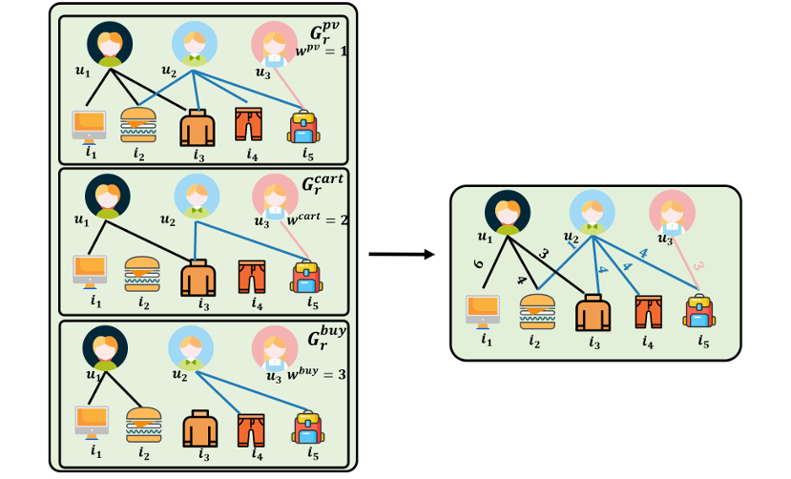
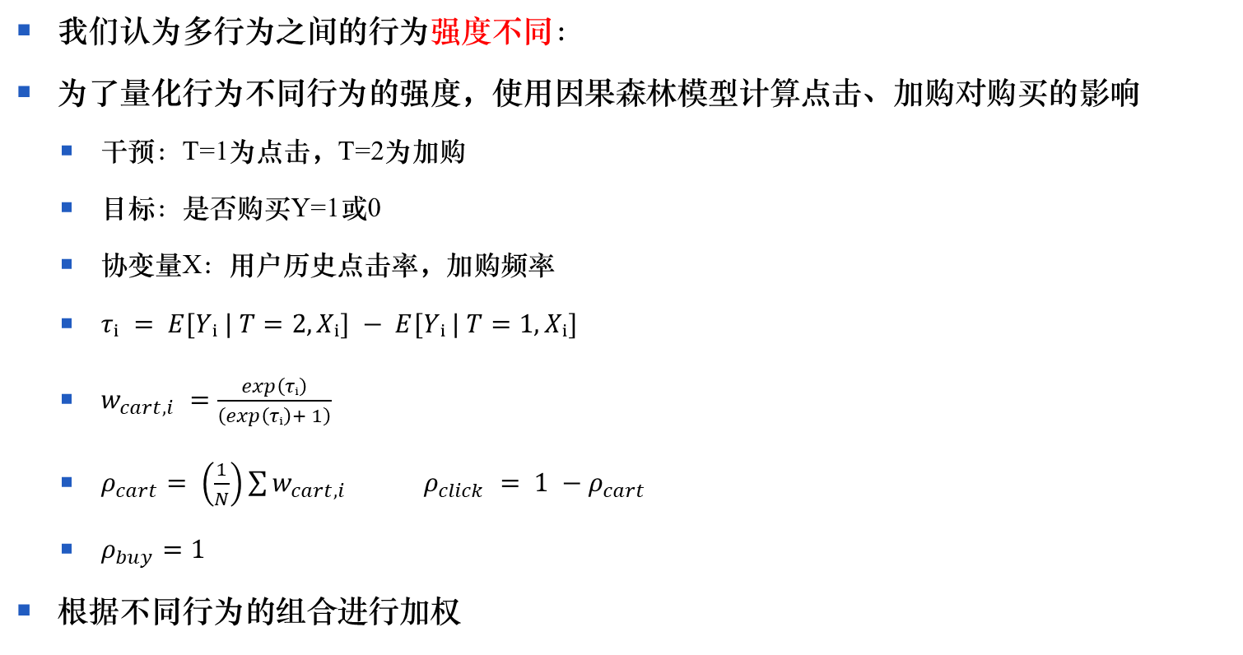
3.噪声感知与偏好提取的多行为推荐方法
数据预处理：行为间行为内加权去噪模块
我们认为多行为之间的行为强度不同：
为了量化行为不同行为的强度，使用因果森林模型计算点击、加购对购买的影响
干预：T=1为点击，T=2为加购
目标：是否购买Y=1或0
协变量X：用户历史点击率，加购频率
$τᵢ = E[Yᵢ | T=2, Xᵢ] − E[Yᵢ | T=1, Xᵢ]$
$w_{cart,i} =\frac{exp\left(τᵢ\right)}{\left(exp\left(τᵢ\right)+ 1\right)}$
$ρ_{cart}= \left(\frac{1}{N}\right)\sum{w_{cart,i}} ρ_{click} = 1 −ρ_{cart}$
$ρ_{buy}=1$
根据不同行为的组合进行加权
图3-1 行为间加权
Notes:
我们发现，不同行为反映用户兴趣的强度是不同的。比如，点击可能只是随意浏览，而加购则说明有较强购买意向。因此，我们需要量化每种行为的“价值”。
为此，我们采用因果森林模型来估计点击和加购对最终购买的影响。
具体来说：
干预变量 T：T=1 表示点击，T=2 表示加购；
目标变量 Y：是否购买（Y=1 或 0）；
协变量 X：用户的点击频率、加购频率等历史行为特征。
通过计算每个商品的平均处理效应 τiτi​ ，即：
τi=E[Yi∣T=2,Xi]−E[Yi∣T=1,Xi]τi​=E[Yi​∣T=2,Xi​]−E[Yi​∣T=1,Xi​]
我们可以得到加购比点击更可能带来购买的证据。
然后，我们用指数函数将其转化为权重：
wcart,i=exp⁡(τi)exp⁡(τi)+1wcart,i​=exp(τi​)+1exp(τi​)​
这样，每个加购行为都会被赋予一个动态权重，越接近购买的可能性，权重越高。
最后，我们统计所有加购行为的平均权重 pcartpcart​ ，并设购买行为权重为1，点击行为权重为 1−pcart1−pcart​ 。
如右图所示，原本三个行为图（点击、加购、购买）经过加权后，合并成一个统一的行为图，其中边的粗细代表了行为的重要性。
这个设计使得模型能够自动识别高价值行为，并在建模时给予更高权重，从而有效抑制低质量交互带来的噪声。

Slide 10
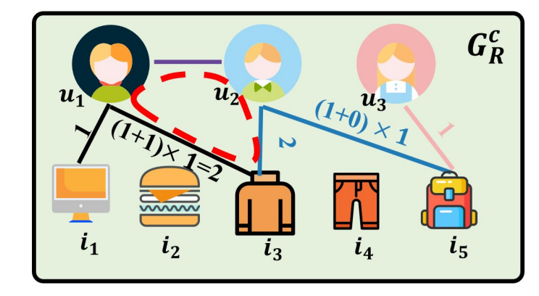
3.噪声感知与偏好提取的多行为推荐方法
行为内的加权模块
我们认为每种行为内的交互同样存在不同权重：
有相似交互偏好的用户对之间，他们共同交互的物品权重更大
通过对交互同一件物品的相似用户数量，作为行为内权重
图3-2 行为内加权
Notes:
我们发现，即使是同一种行为，比如“点击”，不同商品之间的价值也不同。 例如，某个用户点击了一件衣服，如果有很多和他兴趣相似的用户也点击了这件衣服，那说明这件衣服更可能是他真正感兴趣的。
因此，我们的思路是：通过相似用户的共现频率来为物品赋予权重。
具体来说：
我们先找到与当前用户有相似交互偏好的用户；
然后统计这些相似用户中，有多少人也交互过同一物品；
交互人数越多，说明该物品越可能代表真实偏好，权重就越高。
这样，我们就实现了在同一行为内部对交互进行精细化加权，有效提升了高价值信号的表达能力。

Slide 11
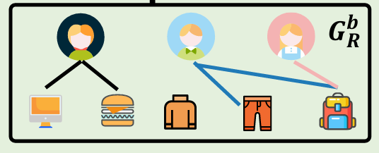
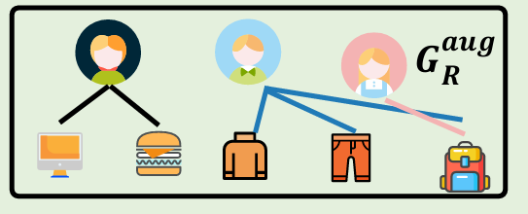
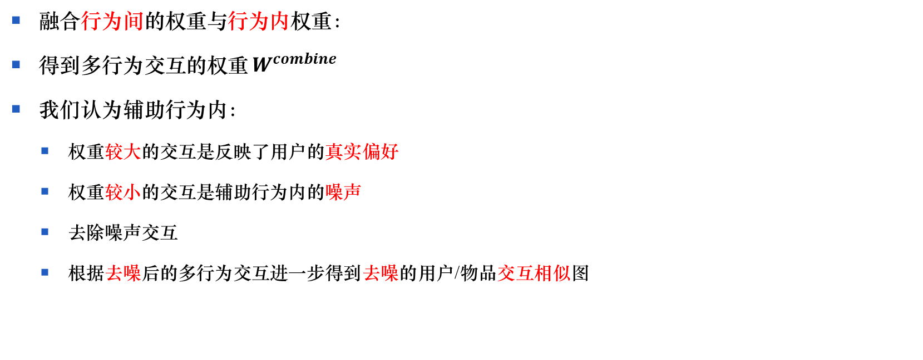
3.噪声感知与偏好提取的多行为推荐方法
数据预处理：由权重引导的去噪模块
融合行为间的权重与行为内权重：
得到多行为交互的权重 $W^{combine}$
我们认为辅助行为内：
权重较大的交互是反映了用户的真实偏好
权重较小的交互是辅助行为内的噪声
去除噪声交互
根据去噪后的多行为交互进一步得到去噪的用户/物品交互相似图
图3-3 原始购买交互图与增强交互图
Notes:
我们已经分别计算了行为间的权重（比如购买比点击更重要）和行为内的权重（比如被多人共同关注的商品更可信）。 现在，我们将这两个维度的权重进行融合，得到每条交互的综合权重 wcombinewcombine​ 。
我们认为：
权重较大的交互，反映了用户的真实偏好；
权重较小的交互，则可能是辅助行为中的噪声，比如误触或随意浏览。
因此，我们会去除这些低权重的交互，只保留高质量的行为。

Slide 12

3.噪声感知与偏好提取的多行为推荐方法
推荐模型：
参考GHCF^{[1]}：它可以对行为类型建模
通过GHCF可以得到用户的嵌入、物品的嵌入和各种行为的嵌入
消息传递公式：
Notes:
我们参考了 GHCF 模型，因为它能够很好地建模不同行为类型之间的关系。
具体来说：
通过 GHCF，我们可以分别得到用户的嵌入表示、物品的嵌入表示，以及每种行为类型的嵌入表示；
这些嵌入会在图神经网络中进行信息传播，从而捕捉用户与物品之间的复杂交互。
在消息传递过程中，我们采用如下公式：
对于每个用户 uu 和行为类型 kk ，我们聚合其邻居物品的信息；
其中 ei,k(l)ei,k(l)​ 是物品在第 ll 层的行为嵌入， ek(l)ek(l)​ 是行为本身的嵌入；
两者做 Hadamard 积（逐元素相乘），再取均值，最后经过线性变换和激活函数更新节点表示。
这样，模型就能同时学习到用户兴趣、物品特征以及行为模式之间的关联。

Slide 13
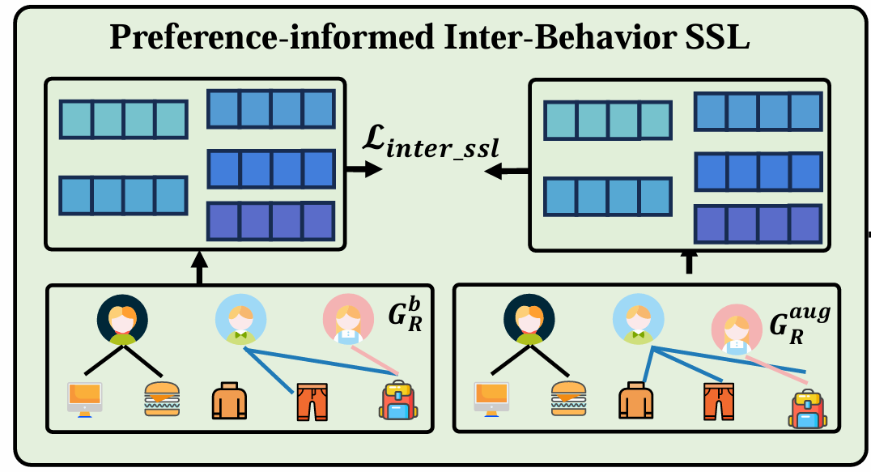
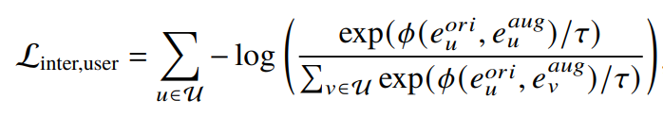
3.噪声感知与偏好提取的多行为推荐方法
推荐模型：多行为有效信息融合
偏好感知的行为间对比学习
将具有高权重的辅助行为交互对目标行为交互进行数据增强：
将高权重边加入到目标行为交互图中，生成目标行为增强图
利用对比学习将原始目标行为交互图与目标行为增强图进行对比
拉近同一用户、物品的嵌入，远离不同用户、物品的嵌入
图3-4 偏好感知的行为间对比学习
Notes:
我们发现：虽然购买是目标行为，但很多高价值的辅助行为（比如加购、收藏）其实也反映了用户的潜在偏好。 因此，我们提出将这些高权重的辅助行为用于增强目标行为的学习。
具体做法如下：
首先，我们将那些经过加权后得分较高的辅助行为交互（比如被多人共同点击的商品）加入到原始的目标行为图中；
这样就生成了一个目标行为增强图 GRaugGRaug​ ，如右图所示。
然后，我们利用对比学习来训练模型：
将原始目标行为图 GRbGRb​ 和增强图 GRaugGRaug​ 作为一对正样本；
让模型学会拉近同一用户或物品在两个图中的嵌入表示；
同时，推开不同用户或物品之间的嵌入。
这样，模型就能在无标签的情况下，从数据本身挖掘出更一致、更鲁棒的兴趣表示。

Slide 14
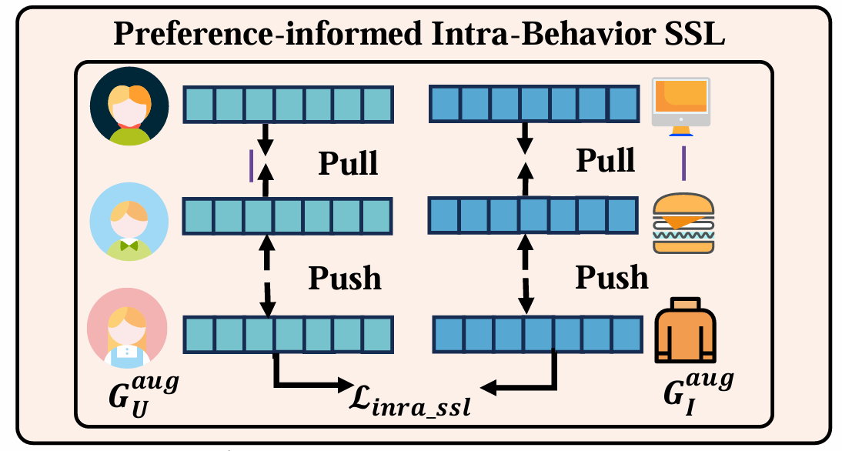
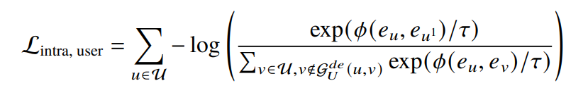
3.噪声感知与偏好提取的多行为推荐方法
推荐模型：多行为有效信息融合
偏好感知的行为内对比学习
具有相似交互的用户/物品的嵌入也应该相似：
拉近具有相似交互用户/物品的嵌入
远离不具有相似交互用户/物品的嵌入
图3-5 偏好感知的行为内对比学习
Notes:
我们发现：如果两个用户有相似的交互行为，比如都点击了同一批商品，那么他们很可能具有相似的兴趣偏好。
因此，我们的思路是：
对于每个用户，我们找到与他交互模式相似的其他用户；
然后，我们将这些相似用户的嵌入作为正样本，进行对比学习；
让模型学会拉近相似用户之间的嵌入表示，同时推开不相似用户的嵌入。
这个设计的关键在于：用群体行为一致性来增强个体表示，实现了从“个体经验”到“群体共识”的迁移。

Slide 15
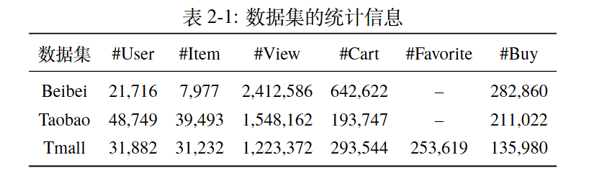
3.噪声感知与偏好提取的多行为推荐方法
实验与讨论
数据集：使用了三个公开的数据集：
对比方法：
单行为推荐模型：仅使用目标行为进行训练，包括NGCF[2]和LightGCN[3]。本课题还进行了额外的单行为推荐实验。为了缓解目标行为数据不足的影响，我们融合了所有行为的数据来构建单行为模型，分别命名为NGCF_all和LightGCN_all。
去噪推荐模型：包括一种面向单行为推荐的去噪方法GraphDA[4]，以及一种面向多行为推荐的去噪方法DPT[5]。
多行为推荐模型 ：包括 S-MBRec[6]、GHCF[7]、MBSSL[8] 和 POGCN[9]。

Slide 16
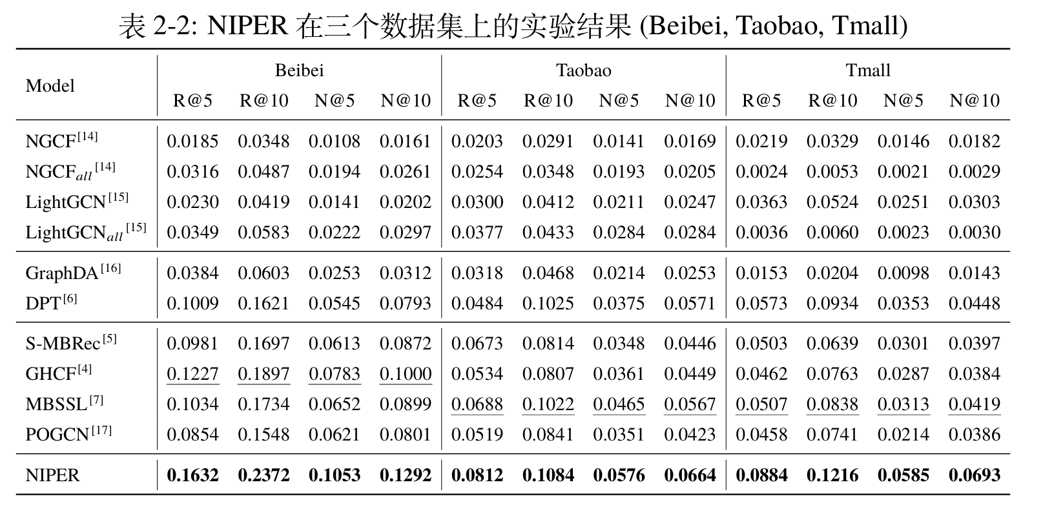
3.噪声感知与偏好提取的多行为推荐方法
性能表现
我们提出的方法在HR与NDCG指标中都表现优异，展示了其在多行为推荐上的领先性能。
单行为推荐模型面对多行为数据的推荐效果远不如专为多行为数据设计的推荐系统。
我们的模型效果好于只使用了单行为推荐去噪方法对多行为的辅助行为独立地去噪的DPT

Slide 17
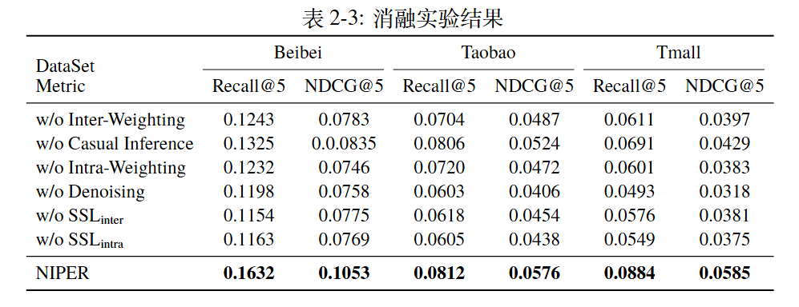
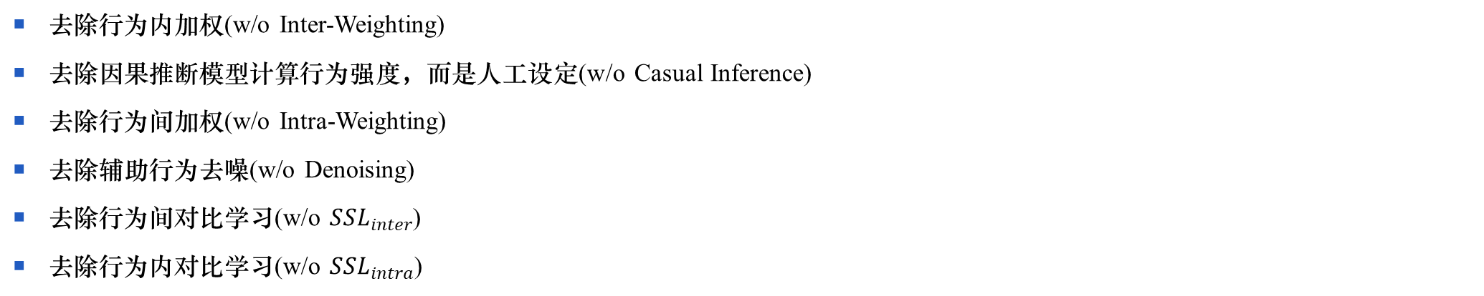
3.噪声感知与偏好提取的多行为推荐方法
消融实验：
去除行为内加权(w/o Inter-Weighting)
去除因果推断模型计算行为强度，而是人工设定(w/o Casual Inference)
去除行为间加权(w/o Intra-Weighting)
去除辅助行为去噪(w/o Denoising)
去除行为间对比学习(w/o ${SSL}_{inter}$)
去除行为内对比学习(w/o ${SSL}_{intra}$)

Slide 18
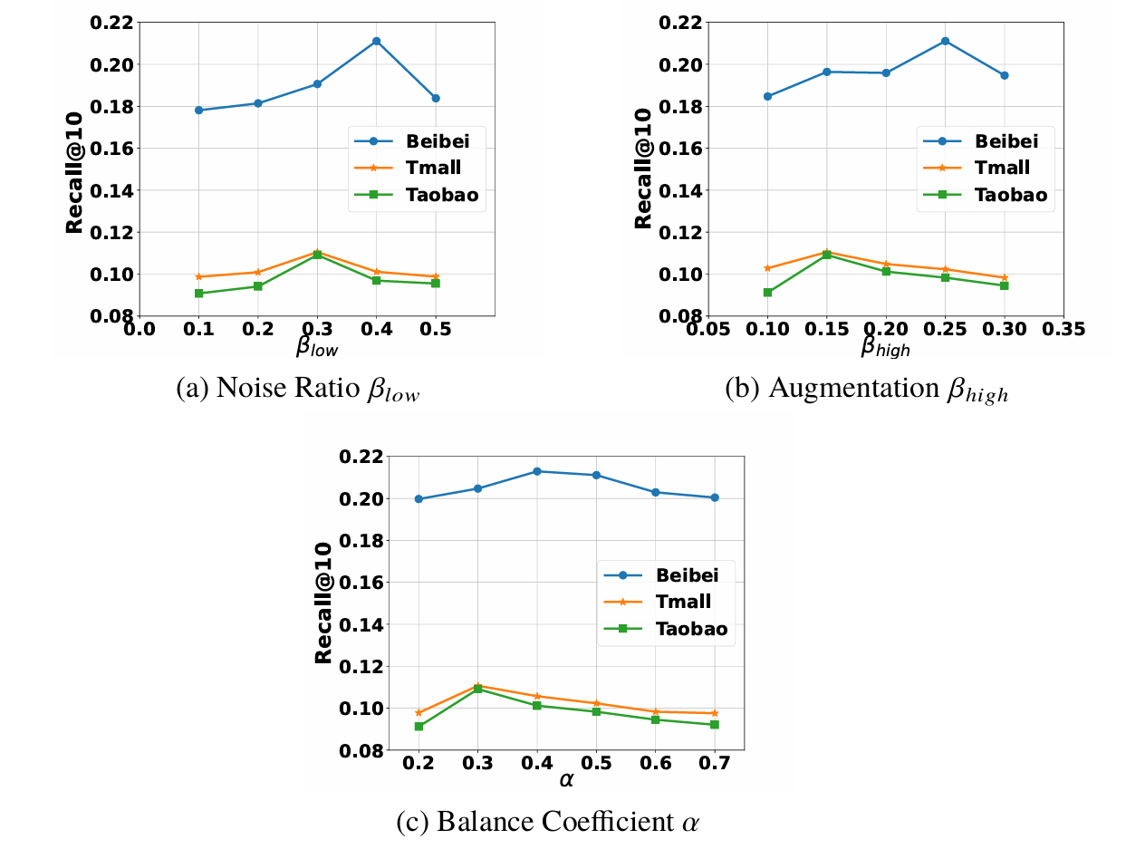
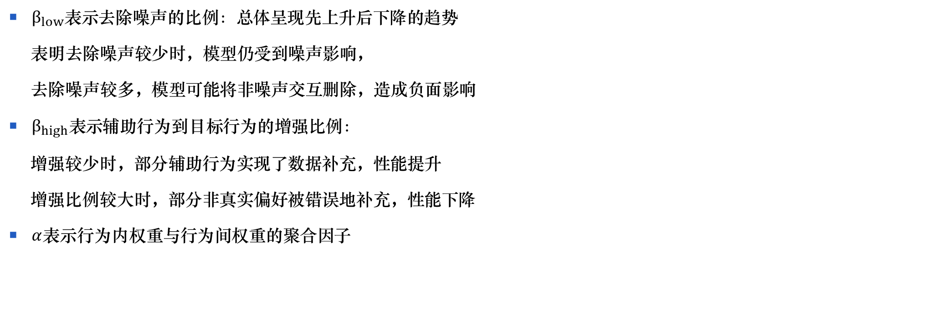
3.噪声感知与偏好提取的多行为推荐方法
参数分析：
$β_{low}表示$去除噪声的比例：总体呈现先上升后下降的趋势
表明去除噪声较少时，模型仍受到噪声影响，
去除噪声较多，模型可能将非噪声交互删除，造成负面影响
$β_{high}表示$辅助行为到目标行为的增强比例：
增强较少时，部分辅助行为实现了数据补充，性能提升
增强比例较大时，部分非真实偏好被错误地补充，性能下降
$α$表示行为内权重与行为间权重的聚合因子

Slide 19
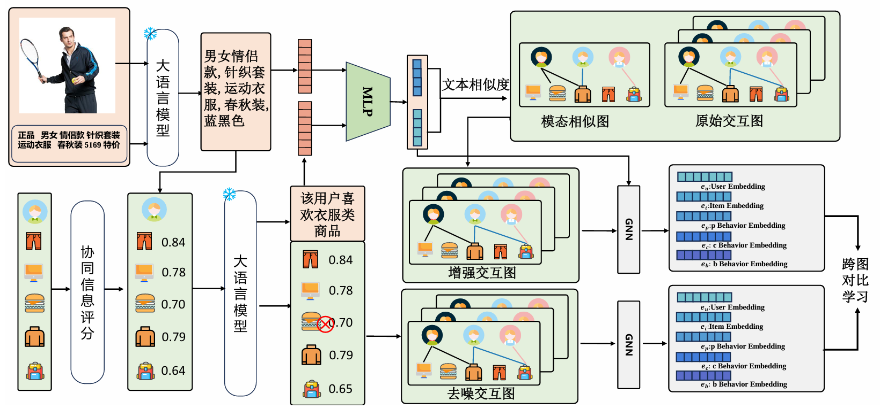
4.噪声感知与偏好提取的多模态多行为推荐方法
图4-1噪声感知与偏好提取的多模态多行为推荐方法
Notes:
接下来我介绍本研究的第二阶段工作——噪声感知与偏好提取的多模态多行为推荐方法。
我们发现：传统推荐主要依赖用户-物品交互数据，忽略了商品的图像、标题、描述等多模态信息。而这些信息能够揭示不同行为之间的潜在语义关联。
因此，我们提出将大语言模型引入推荐流程，实现跨模态的信息融合。
具体流程如下：
首先，我们利用大语言模型对商品图片进行图文描述生成，比如将一张运动服图转化为“男女情侣款针织套装，运动风格，春秋装，蓝黑色”。 然后，通过MLP计算该描述与用户历史喜欢的商品之间的文本相似度，构建一个模态相似图。
同时，我们也保留原始交互图和去噪后的增强交互图（来自前一阶段的方法）。
接着，我们将这三个图分别输入到独立的GNN中，学习用户的嵌入表示：
原始交互图 → 学习基础兴趣；
增强交互图 → 学习高价值信号；
模态相似图 → 学习语义偏好。
最后，我们通过跨图对比学习，让模型学会在不同图之间对齐用户表示：
拉近同一用户在不同图中的嵌入；
推开不同用户的嵌入。
这样，模型就能同时捕捉到：
用户的行为偏好（来自交互图）；
商品的语义特征（来自模态图）；
多行为间的互补信息（来自增强图）。
实现了从“行为+内容”双维度出发的噪声感知与偏好提取。
这个设计的关键在于：用大语言模型打通图文语义鸿沟，实现跨模态的兴趣建模。

Slide 20
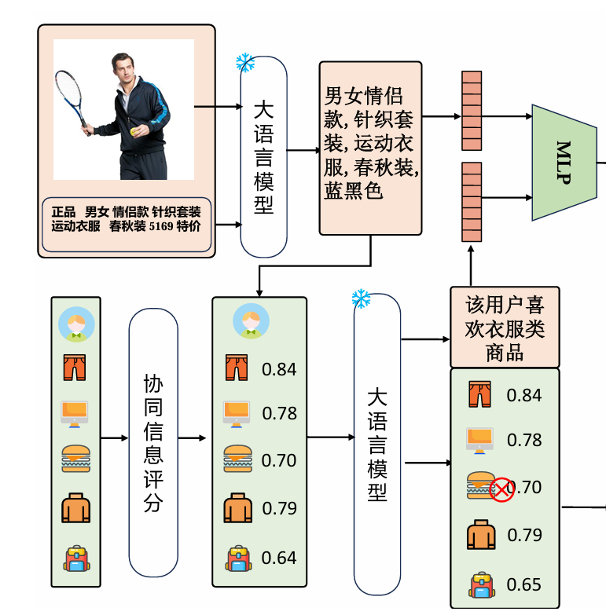
4.噪声感知与偏好提取的多模态多行为推荐方法
多模态辅助偏好建模
利用大模型融合物品多模态特征：
视觉信息可能包含非商品信息，直接提取会受到背景等因素影响。
文本信息可能存在冗余信息，无法精准反映物品的具体特征。
利用大模型的推理能力，结合视觉与文本信息，生成描述物品特征的摘要。
结合协同信息与模态信息，生成用户的真实偏好：
结合NIPER中行为间与行为内加权方法，为每对用户-物品交互进行打分。
结合协同交互分数与物品的文本摘要信息，生成用户的偏好文本。
Notes:
我们发现：商品的视觉信息（如图片）可能包含背景、模特等非商品元素，直接提取容易受到干扰； 而文本信息（如标题、描述）可能存在冗余或模糊表达，无法精准反映物品的核心特征。
因此，我们引入多模态大模型（如 Qwen-VL 或 LLaVA），它能够同时理解图像和文本，具备较强的推理能力。
具体来说：
我们将商品图片和原始文本一起输入模型；
模型会综合视觉与文本信息，生成一段聚焦于商品本身特征的语义摘要，比如：“男女情侣款针织套装，运动风格，春秋装，蓝黑色”。
这样，我们就得到了一个更干净、更准确的商品表示。
然后，我们进一步结合协同信息来构建用户的偏好：
利用之前提出的 NIPER 方法中的行为间与行为内加权机制，为每条用户-物品交互打分；
再将这些评分与商品的文本摘要结合起来，通过大模型生成该用户的个性化偏好文本，例如：“喜欢运动风格的男女情侣装”。

Slide 21
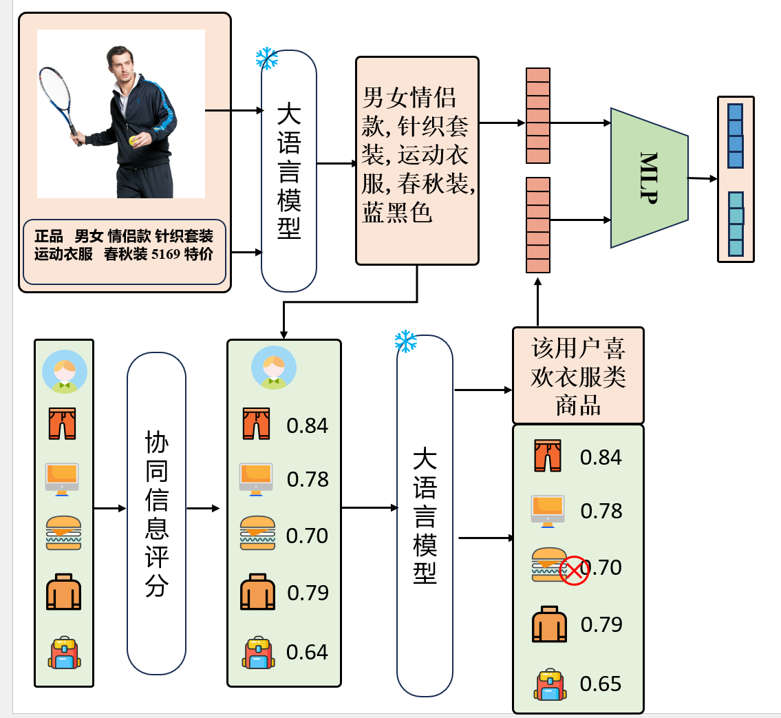
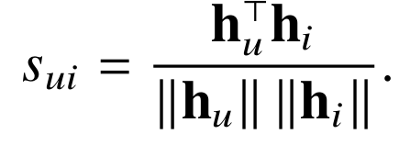
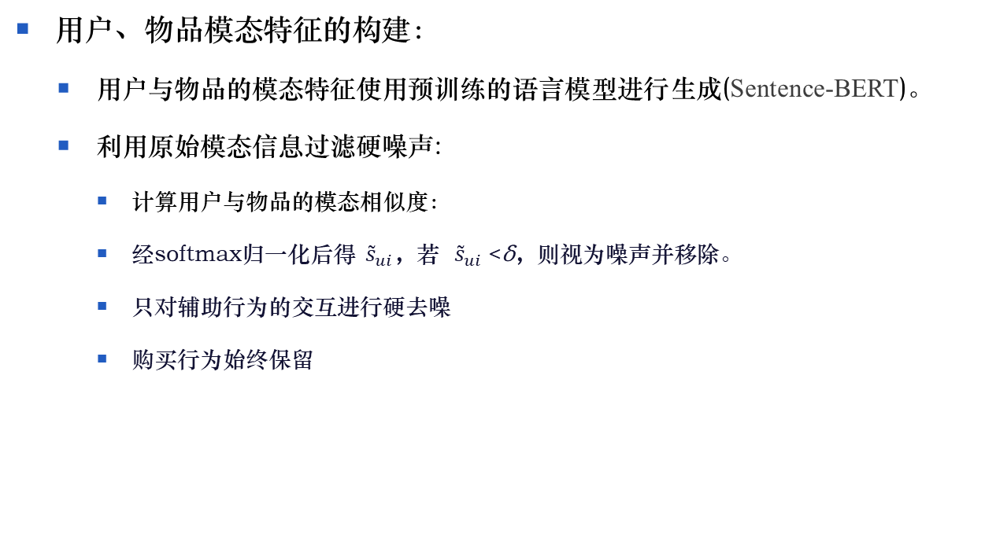
4.噪声感知与偏好提取的多模态多行为推荐方法
多模态辅助偏好建模
用户、物品模态特征的构建：
用户与物品的模态特征使用预训练的语言模型进行生成(Sentence-BERT)。
利用原始模态信息过滤硬噪声:
计算用户与物品的模态相似度：
经softmax归一化后得 ${\tilde{s}}_{ui}$​，若 ${\tilde{s}}_{ui}$​<δ，则视为噪声并移除。
只对辅助行为的交互进行硬去噪
购买行为始终保留
Notes:
在上一步中，我们利用多模态大模型生成了商品的语义摘要。 现在，我们将这些文本描述输入到预训练的语言模型（如 Sentence-BERT）中，生成用户和物品的模态嵌入向量 huhu​ 和 hihi​ 。
然后，我们计算用户与物品之间的模态相似度：
sui=hu⊤hi∥hu∥⋅∥hi∥sui​=∥hu​∥⋅∥hi​∥hu⊤​hi​​
这个值反映了两者在语义上的匹配程度。
为了去除低质量交互，我们引入硬去噪机制：
将相似度经过 softmax 归一化后得到 s^uis^ui​ ；
若 s^ui﹤δs^ui​﹤δ ，则认为该交互是噪声，予以移除；
只对辅助行为（如点击、加购）进行去噪，而购买行为始终保留，因为它是最可靠的信号。

Slide 22

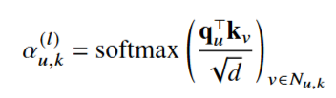
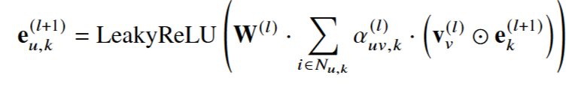
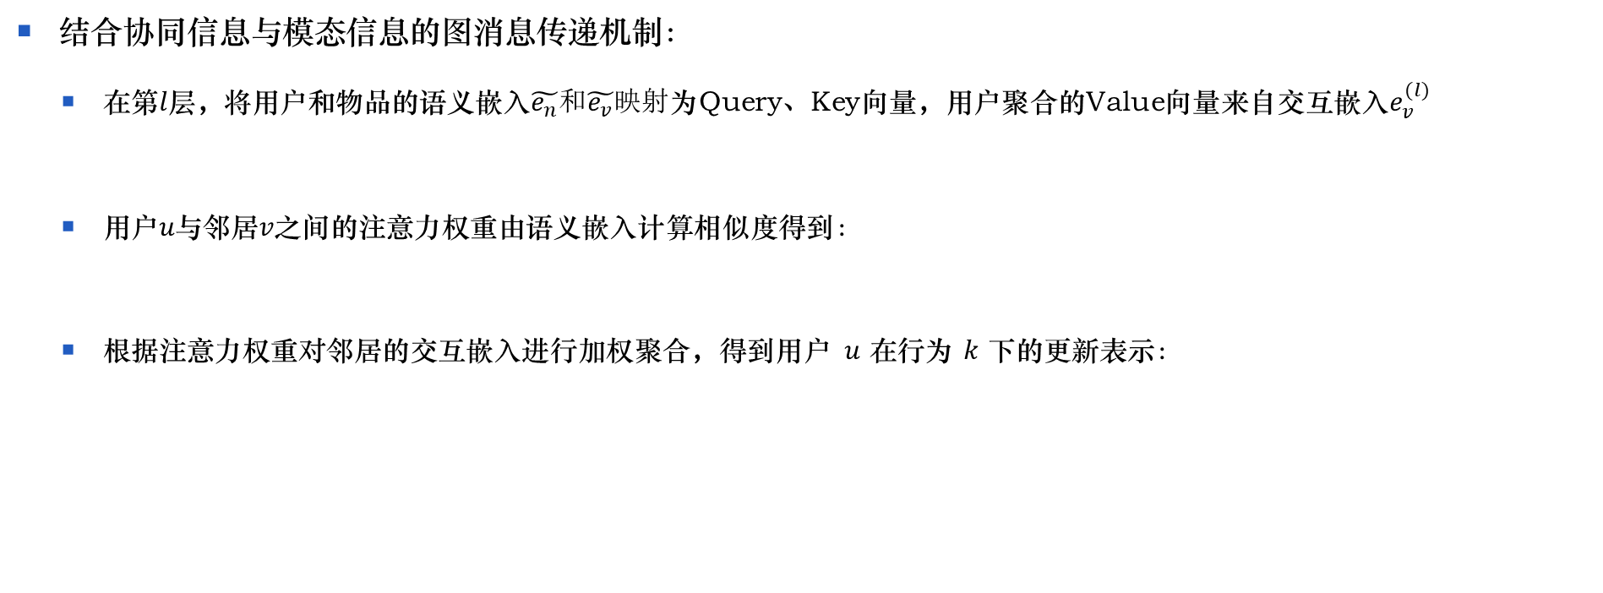
4.噪声感知与偏好提取的多模态多行为推荐方法
语义感知的图消息传递
结合协同信息与模态信息的图消息传递机制：
在第$l$层，将用户和物品的语义嵌入$\tilde{e_{n}}和\tilde{e_{v}}映射$为Query、Key向量，用户聚合的Value向量来自交互嵌入$e_{v}^{(l)}$
用户$u与$邻居$v之间$的注意力权重由语义嵌入计算相似度得到：
根据注意力权重对邻居的交互嵌入进行加权聚合，得到用户 𝑢 在行为 𝑘 下的更新表示：
Notes:
本研究在图神经网络中的一个重要改进——语义感知的消息传递机制。
我们发现：传统 GNN 主要依赖用户-物品的交互结构进行信息传播，但忽略了语义层面的一致性。 因此，我们提出一种新的消息传递方式，能够同时利用协同信息（如点击、购买）和模态信息（如商品描述、用户偏好文本）。
具体来说：
在第 ll 层，我们将用户和物品的语义嵌入 e~ueu​ 和 e~vev​ 分别映射为 Query 和 Key 向量；
而 Value 向量则来自邻居的交互嵌入 ev(l)ev(l)​ ；
这样就构建了一个基于语义的注意力机制。
用户 uu 与其邻居 vv 之间的注意力权重由它们的语义相似度决定：
αu,k(l)=softmax(qu⊤kvd)αu,k(l)​=softmax(d​qu⊤​kv​​)
这个权重反映了：两个节点在语义上越相关，其信息传递就越重要。
然后，我们根据这些注意力权重，对邻居的交互嵌入进行加权聚合，得到用户 uu 在行为 kk 下的更新表示：
eu,k(l+1)=LeakyReLU(W(l)⋅∑i∈Nu,kαuv,k(l)⋅(vv(l)⊙ek(l+1)))eu,k(l+1)​=LeakyReLU(W(l)⋅∑i∈Nu,k​​αuv,k(l)​⋅(vv(l)​⊙ek(l+1)​))
其中， ⊙⊙ 是 Hadamard 积，用于融合行为类型信息。
这样，模型就能在传播过程中自动关注那些语义上更相关的邻居，从而提升推荐的准确性和可解释性。
这个设计的关键在于：让图神经网络“看懂”语义，而不仅仅是“记住”交互。

Slide 23
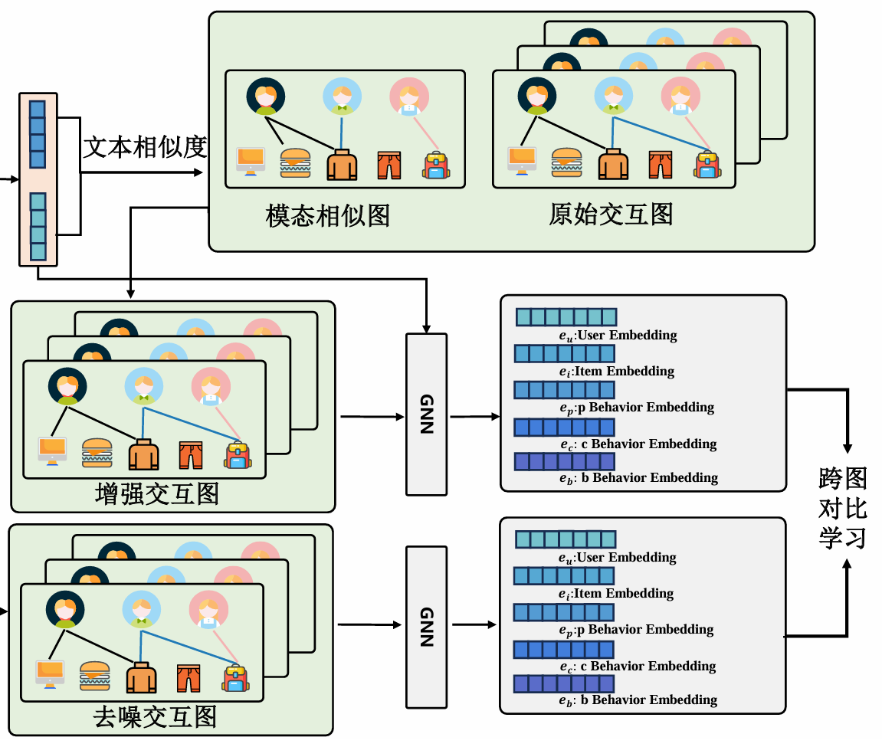
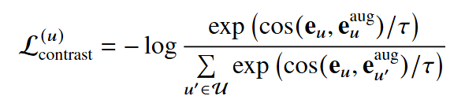
4.噪声感知与偏好提取的多模态多行为推荐方法
模态感知图增强的对比学习
为融合用户的协同信息与模态信息
设计了模态感知图增强的对比学习
拉近同一用户、物品在两种视角的嵌入
远离不同用户、物品两种视角的嵌入
Notes:
接下来我介绍本方法中的跨视角对比学习机制。
我们构建了两个关键的交互图：
一个是增强交互图：通过将模态相似图与原始交互图融合得到，它引入了语义上相关的潜在交互；
另一个是硬去噪交互图：基于语义相似度，对辅助行为中的低质量交互进行了过滤，只保留高置信度的边。
这两个图代表了两种不同的视角：
增强图偏向“语义扩展”——发现用户可能感兴趣但尚未交互的商品；
去噪图偏向“行为净化”——剔除误触或随机点击等噪声。
为了统一这两种视角，我们设计了一个对比学习目标：
将同一个用户在这两个图中的嵌入视为正样本对；
鼓励模型拉近它们的表示，同时推开与其他用户的嵌入。
如公式所示：
Lcontrast=−log⁡exp⁡(sim(euaug,eudenoise)/τ)∑v∈Uexp⁡(sim(euaug,evdenoise)/τ)Lcontrast​=−log∑v∈U​exp(sim(euaug​,evdenoise​)/τ)exp(sim(euaug​,eudenoise​)/τ)​
这样，模型就能在探索（enhancement）之间取得平衡，学到更鲁棒、更全面的用户兴趣表示。
这个设计的关键在于：用语义指导探索，用行为保证可靠，再通过对比学习实现两者对齐。

Slide 24
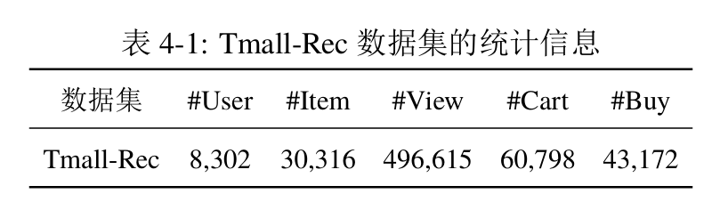
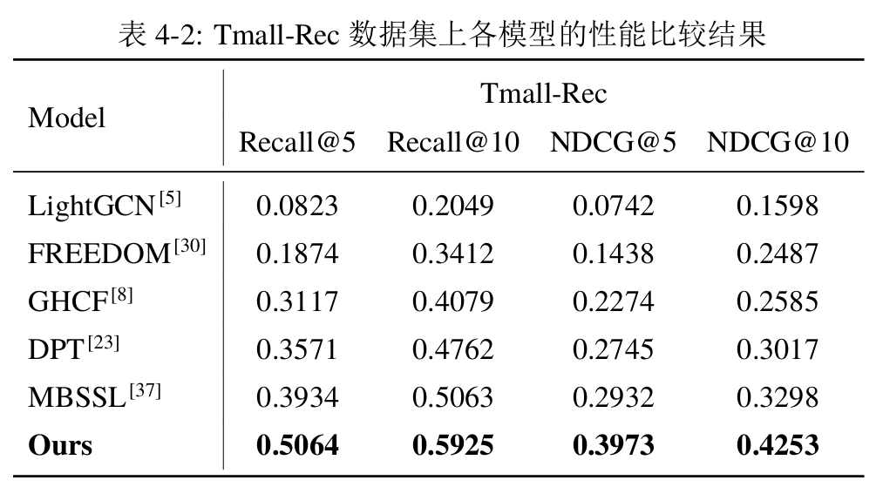
4.噪声感知与偏好提取的多模态多行为推荐方法
实验与讨论
数据集：本章重新构建了带有多模态特征的多行为推荐数据集：
实验效果：优于目前多行为与多模态的Baseline

Slide 25
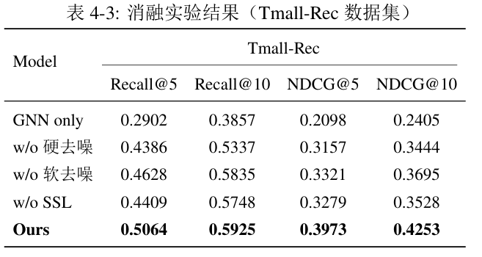
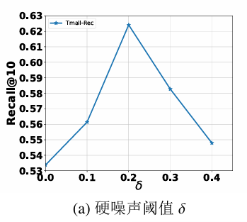
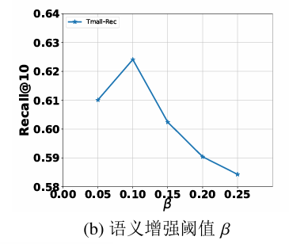
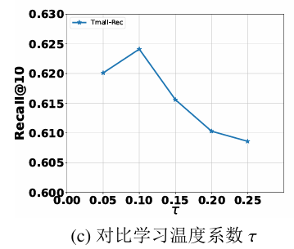
4.噪声感知与偏好提取的多模态多行为推荐方法
消融实验：
参数实验：

Slide 26
4. 总结
提出了噪声感知与偏好提取的多行为推荐方法。
通过行为间与行为内加权去噪机制，对多行为交互数据进行预处理，有效缓解辅助行为内的噪声干扰，为模型提供高质量输入。
基于图神经网络框架，设计了跨行为与行为内部的对比学习方法，实现行为之间及行为内的信息传递与增强。
实验结果表明，该方法在准确性指标上优于传统多行为基线方法。
提出了噪声感知与偏好提取的多模态多行为推荐方法。
利用大型视觉语言模型提取物品的多模态特征，并基于用户-物品模态相似度进行硬去噪。
结合用户-物品多行为图与模态信息，进行语义感知的图消息传递，获得用户与物品的嵌入。
进一步引入模态视角与协同视角下的对比学习，融合模态信息与交互信号，实现多模态多行为的信息融合。
实验结果表明，本方法效果优于传统的多模态和多行为推荐方法，能够更全面地刻画用户偏好。

Slide 27
参考文献
[1] GE Y，ZHAO S，ZHOU H，et al. Understanding Echo Chambers in E-Commerce Recommender Systems［C/OL］ // SIGIR ’2 0 ：Proceedings of the 43rd International ACM SIGIR Conference on Research and Development in Information Retrieval，New York, NY, USA：Association for Computing Machinery，2020：2261–2270. https://doi.org/10.1145/3397271.3401431.
[2] LIU S，ZHENG Y. Long-tail session-based recommendation ［C］// Proceedings of the 14th ACM Conference on Recommender Systems，［S.l.］，2020 ：509-514.
[3] PÉREZ-MARCOS J，MARTÍN-GÓMEZ L，JIMÉNEZ-BRAVO D M，et al. Hybrid system for video game recommendation
based on implicit ratings and social networks［J/OL］. Journal of Ambient Intelligence and Humanized Computing，2020，11 ：4525-4535. https://doi.org/10.1007/s12652-020-01681-0.
[4] ANON. From Implicit Preferences to Ratings: Video Games Recommendation based on Collaborative Filtering ［C/OL］. ［S.l.］：SciTePress，2021：209-216. http://dx.doi.org/10.5220/0010655900003064.
[5] IWADARE K，MUTOH A，MORIYAMA K，et al. Proposal of a Game Recommendation System Considering Playing Time
and Friendships ［C/OL］ // 2022 IEEE 11th Global Conference on Consumer Electronics (GCCE)，［S.l.］，2022：703-706. http://dx.doi.org/10.1109/GCCE56475.2022.10014311.
[6] YANG L，LIU Z，WANG Y，et al. Large-Scale Personalized Video Game Recommendation via Social-Aware Contextualized
Graph Neural Network［C/OL］// WWW ’22 ：Proceedings of the ACM Web Conference 2022，New York, NY, USA：
Association for Computing Machinery，2022 ：3376–3386. https://doi.org/10.1145/3485447.3512273.
[7] ZHENG Y，GAO C，CHEN L，et al. DGCN: Diversified Recommendation with Graph Convolutional Networks［C/OL］ //
WWW ’21 ：Proceedings of the Web Conference 2021，New York, NY, USA ：Association for Computing Machinery，2021 ：401–412. https://doi.org/10.1145/3442381.3449835.
[8] YE R，HOU Y，LEI T，et al. Dynamic Graph Construction for Improving Diversity of Recommendation［C/OL］ // RecSys ’21 ：Proceedings of the 15th ACM Conference on Recommender Systems，New York, NY, USA：Association for Computing
Machinery，2021 ：651–655. https://doi.org/10.1145/3460231.3478845.

Slide 28
参考文献
[9] TIAN C，XIE Y，LI Y，et al. Learning to Denoise Unreliable Interactions for Graph Collaborative Filtering ［C/OL］ // SIGIR ’22 ：Proceedings of the 45th International ACM SIGIR Conference on Research and Development in Information Retrieval，New
York, NY, USA：Association for Computing Machinery，2022 ：122–132. https://doi.org/10.1145/3477495.3531889.
[10] YANG L，WANG S，TAO Y，et al. DGRec: Graph Neural Network for Recommendation with Diversified Embedding
Generation ［C/OL］ // WSDM ’23 ：Proceedings of the Sixteenth ACM International Conference on Web Search and Data Mining，New York, NY, USA：Association for Computing Machinery，2023 ：661–669. https://doi.org/10.1145/3539597.3570472.
[11] VELIčKOVIć P，FEDUS W，HAMILTON W L，et al. Deep Graph Infomax ［C/OL］ // International Conference on
Learning Representations，［S.l.］，2019. https://openreview.net/forum?id=rklz9iAcKQ.
[12] HE X，DENG K，WANG X，et al. LightGCN: Simplifying and Powering Graph Convolution Network for Recommendation［C/OL］ // SIGIR ’20 ：Proceedings of the 43rd International ACM SIGIR Conference on Research and Development in Information Retrieval，New York, NY, USA：Association for Computing Machinery，2020 ：639–648. https://doi.org/10.1145/3397271.3401063.
[13] RENDLE S，FREUDENTHALER C，GANTNER Z，et al. BPR: Bayesian Personalized Ranking from Implicit Feedback［C］ // UAI ’09 ：Proceedings of the Twenty-Fifth Conference on Uncertainty in Artificial Intelligence，Arlington, Virginia, USA：AUAI Press，2009：452–461.
[14] ZHANG J，ZHU Y，LIU Q，et al. Mining Latent Structures for Multimedia Recommendation ［C/OL］ // MM ’21 ：Proceedings of the 29th ACM International Conference on Multimedia，New York, NY, USA：Association for Computing Machinery，2021 ：3872–3880. https://doi.org/10.1145/3474085.3475259.
[15] WANG Q，WEI Y，YIN J，et al. DualGNN: Dual Graph Neural Network for Multimedia Recommendation［J/OL］. IEEE Transactions on Multimedia，2023，25：1074-1084. http://dx.doi.org/10.1109/TMM.2021.3138298.
[16] ZHOU H，ZHOU X，ZHANG L，et al. Enhancing Dyadic Relations with Homogeneous Graphs for Multimodal Recommendation［J/OL］，2023. http://dx.doi.org/10.3233/FAIA230631.
[17] ZHOU X，SHEN Z. A Tale of Two Graphs: Freezing and Denoising Graph Structures for Multimodal Recommendation［C/OL］ // MM ’23 ：Proceedings of the 31st ACM International Conference on Multimedia，New York, NY, USA：Association for Computing Machinery，2023：935–943. https://doi.org/10.1145/ 3581783.3611943.

Slide 29
感谢
樊红雨
2026年1月7日

